Slide 1
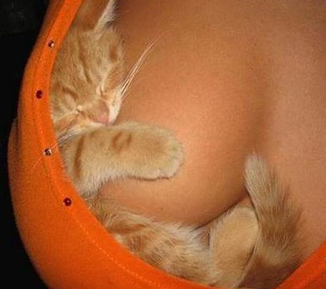
Notes:
Tirar slide

